Slide 1
4.1 反馈的基本概念和基本方程
4.2 负反馈对放大器性能的影响
4.3 负反馈放大器的近似计算

Slide 2
思考题：
1、何为负反馈，反馈的基本组成框图？
2、放大器中有几种类型的负反馈？
3、如何判断各类负反馈？
3、放大器中直流负反馈的作用是什么？
4、放大器中交流负反馈对放大器的那些性能有影响？影响的结果怎样？
5、写出反馈基本方程式。
6、要提高放大器电压增益的稳定性，应引入哪种类型的负反馈？
7、要提高放大器的输入电阻和输出电压的稳定性，应引入哪种类型的负反馈？
8、要提高放大器的带负载能力，应引入哪种类型的负反馈？
9、要提高放大器从前级吸取信号电压的能力，应引入哪种类型的负反馈？
10、要提高放大器从前级吸取信号电流的能力，应引入哪种类型的负反馈？

Slide 3
4.2 负反馈对放大电路性能的影响
在放大器中引入负反馈
降低了放大倍数
负反馈的作用：
交流反馈用于改善放大电路性能
如，A、R_{i}、R_{o}
b. 直流反馈稳定静态工作点，如，I_{CQ}、U_{CEQ}
提高增益的稳定性
减少非线性失真
扩展频带
改变输入电阻和输出电阻

Slide 4
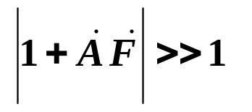
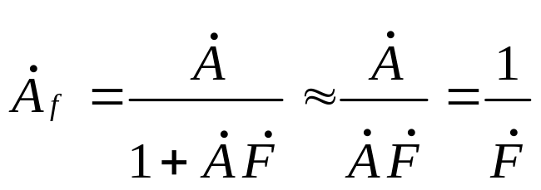
一. 提高放大倍数的稳定性
定性：
电压负反馈的特性——稳定输出电压
电流负反馈的特性——稳定输出电流
对于深度负反馈：
则

Slide 5
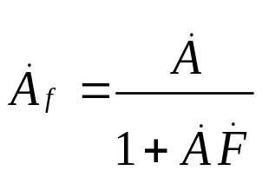
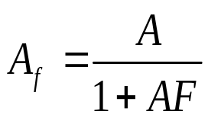
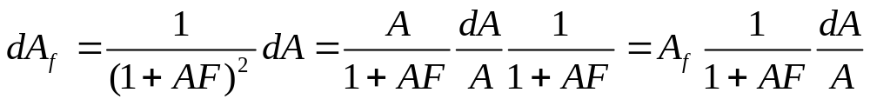
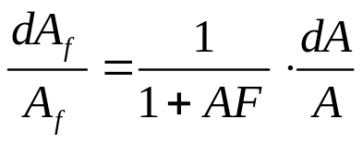


定量：
闭环时
只考虑幅值有
那么对上式求全微分可以得到
即闭环增益相对变化量 是开环增益相对变化量的1/(1+AF)，稳定性提高了1+AF倍。

Slide 6
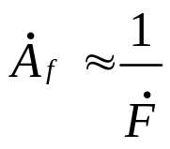






D越大，A_{f} 越稳定。当D>>1时， 时，即使A不稳定，只要F稳定，A_{f} 必然稳定。
注意：被稳定的对象决定于负反馈类型
电压负反馈：稳定输出电压
电流负反馈：稳定输出电流
电压串联负反馈：稳定电压增益
电流串联负反馈：稳定互导增益
电压并联负反馈：稳定互阻增益
电流并联负反馈：稳定电流增益

Slide 7

二. 改善放大器的非线性失真
u_{d}
加负反馈后
加反馈前
u_{i}
+
A
u_{o}
u_{o}
–
u_{f}
F
★改善的程度与反馈深度有关。
★只有反馈环之内的失真可以得到改善。
★引入反馈前后的输出信号同样大的情况下，才可真正体现出负反馈的改善效果。

Slide 8
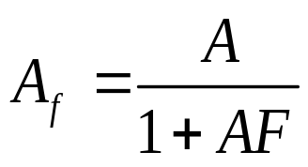
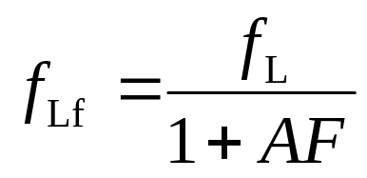

三. 扩展放大器的通频带
A
加负反馈后
A_{m}
A_{mf}
BW
BW_{f}
0
F（Hz）
f_{Lf}
f_{L}
f_{H}
f_{Hf}
无反馈时放大器的通频带：BW= f _{H}－f_{L} ≈ f _{H}
有反馈时放大器的通频带： BW_{f}= f _{Hf}－f_{Lf} ≈ f _{Hf}
可以证明：BW_{f} = (1+AF) BW

Slide 9
放大器的增益带宽积：A_{f} ·BW_{f}=A·BW
显然，电路引入负反馈后，A_{f}下降D倍，意味着BW_{f}增加D倍。
四. 减小了放大器内部产生的噪声与干扰的影响
·
（1）负反馈使A_{f}<A，但A_{f}的稳定性提高了，带宽展宽，非线性失真减小；内部的噪声与干扰得到了抑制，其改善程度均与D有关。
（2）改善对象即“取样量”；
（3）负反馈只能改善负反馈环内的放大器的性能，对反馈环以外的各种干扰、失真、噪声以及不稳定因素均无能为力。

Slide 10
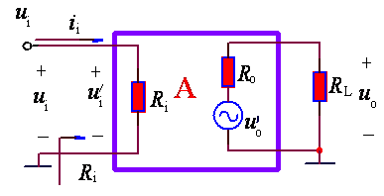
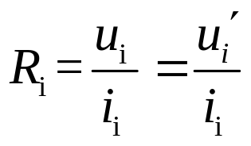
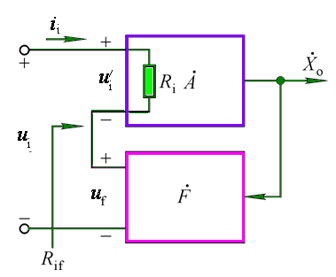
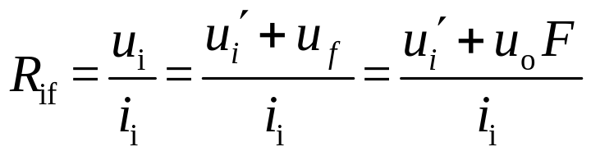

五. 负反馈对输入电阻的影响
(1) 串联负反馈使输入电阻增加
无反馈时：
有反馈时：

Slide 11
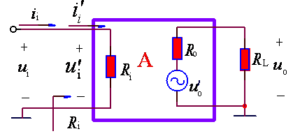
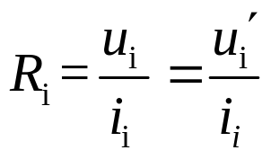
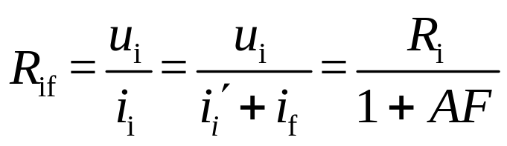
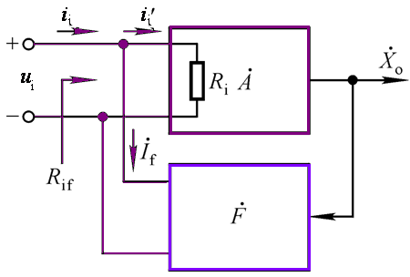
(2)并联负反馈使输入电阻减小
无反馈时：
有反馈时：

Slide 12
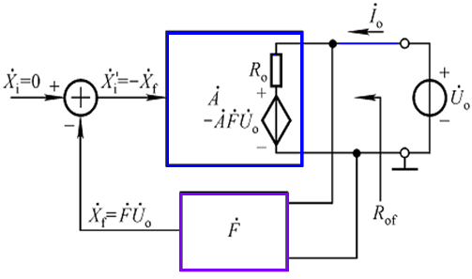
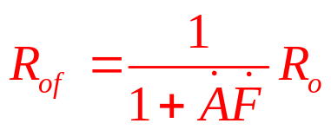
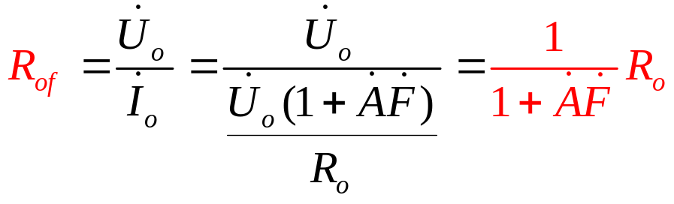
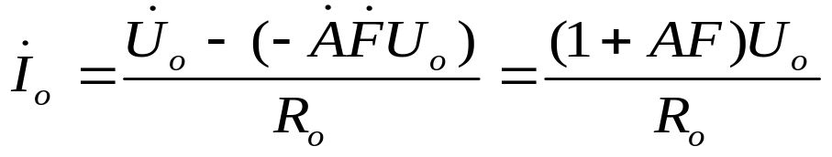
六. 负反馈对输出电阻的影响
(1) 电压负反馈使输出电阻减小
电压负反馈→稳定输出电压（当负载变化时）→恒压源→输出电阻小。
证明：如图
令：X_{i}=0, R_{L}开路
输出端外加U_{o}

Slide 13
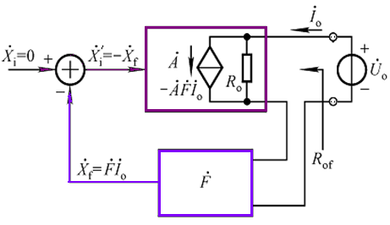
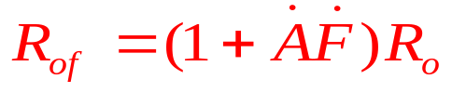
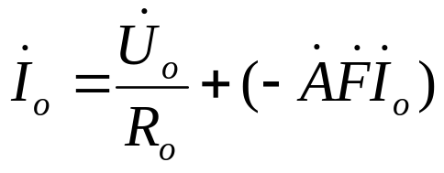
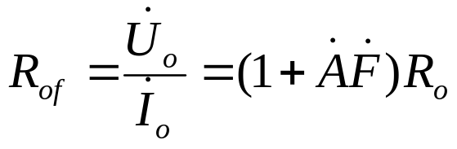
(2) 电流负反馈使输出电阻提高
电流负反馈→稳定输出电流（当负载变化时）→恒流源→输出电阻大。
证明：如图
令：X_{i}=0, R_{L}开路

Slide 14
为改善放大器性能引入负反馈的一般原则
一、根据对性能改善的要求选择反馈类型
要稳定直流工作点——
引直流负反馈
要改善交流性能——
引交流负反馈
要稳定输出电压，减小输出电阻——
引电压负反馈
要稳定输出电流，增大输出电阻——
引电流负反馈
要增大输入电阻——
引串联负反馈
要减小输入电阻——
引并联负反馈

Slide 15
二、根据信号源及负载确定反馈类型
信号源为恒压源，采用串联反馈；
信号源为恒流源，采用并联反馈；
要求负载能力强，采用电压反馈；
要求恒流源输出，采用电流反馈。

Slide 16
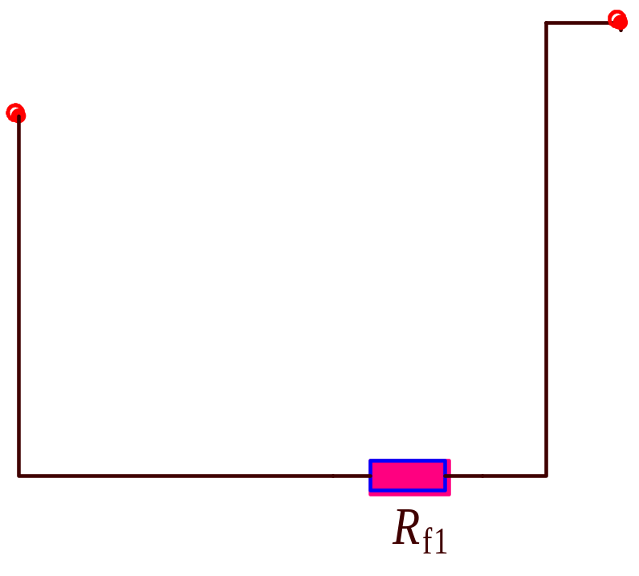
举例：在下面的放大器中按要求引入适当的反馈。
（1）希望加入信号后，i_{c3}的电流稳定。
+V
CC
R
R
4
3
R
R
(-)
6
1
(-)
(+)
C
1
T
(+)
T
1
3
(+)
T
2
+
V
V
u
+
i
R
R
u
-
V
R
2
5
7
-
o
V
引交流电流负反馈

Slide 17
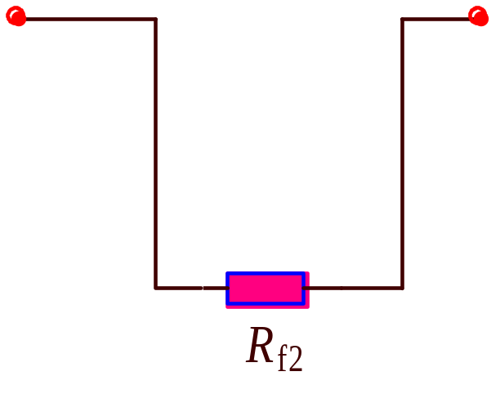
（2）希望接入负载后，输出电压u_{O}基本稳定。
+V
CC
R
R
4
3
(-)
R
R
6
(+)
1
C
1
T
(+)
T
1
3
T
(+)
+
2
V
V
u
+
i
R
R
u
-
V
R
2
5
7
-
o
V
引交流电压负反馈

Slide 18
（3）希望输入端向信号源索取的电流小。
+V
CC
R
R
4
3
(-)
R
R
6
(+)
1
C
1
T
(+)
T
1
3
T
(+)
+
2
V
V
u
+
i
R
R
u
-
V
R
2
5
7
-
o
V
引交流串联负反馈

Slide 19
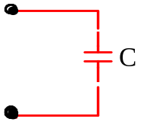
（4）希望稳定静态工作点。
解：以上两种反馈都同时具有交、直流负反馈，所以能够稳定静态工作点。
如果要求只引入直流负反馈，去除交流负反馈。怎样接？
+V
CC
R
3
R
4
R
(-)
R
6
(+)
1
(-)
C
1
T
(+)
T
1
T
3
+
2
V
V
u
i
+
R
R
5
R
u
o
-
V
2
7
-
V

Slide 20
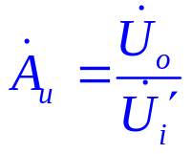
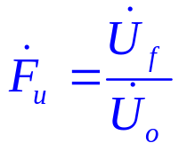
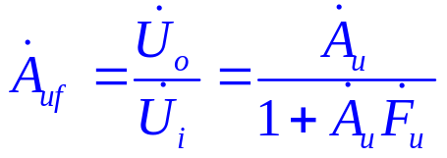
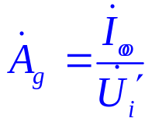
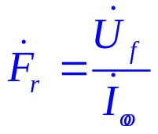
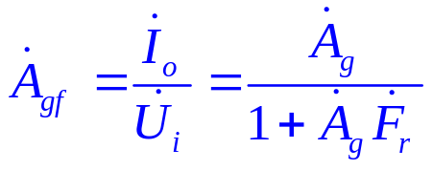
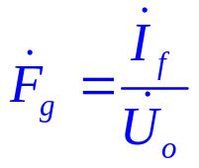
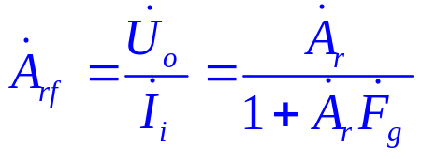
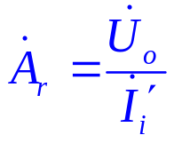
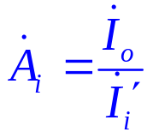
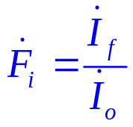
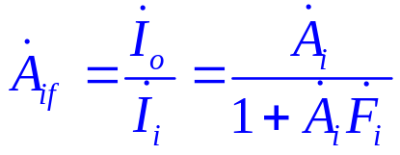
4.3 负反馈放大器的近似计算
本节重点讨论深度负反馈条件下的近似计算
4.3.1 四种组态负反馈放大器的增益和反馈系数的定义
串联电压负反馈
串联电流负反馈
并联电压负反馈
并联电流负反馈

Slide 21
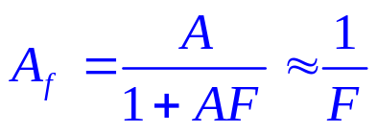

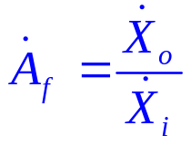
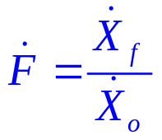
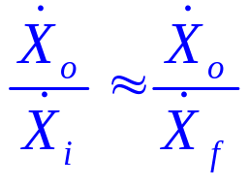
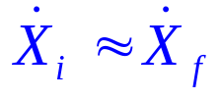
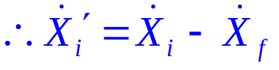




4.3.2 深度负反馈情况下的近似计算
当 时
而
所以 即
又
对于并联负反馈 即 ，称之为“虚断”
对于串联负反馈 即 ，称之为“虚短”

Slide 22
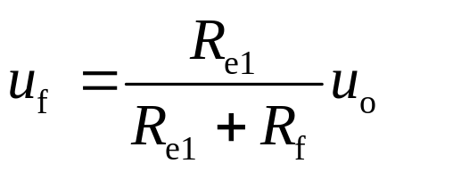
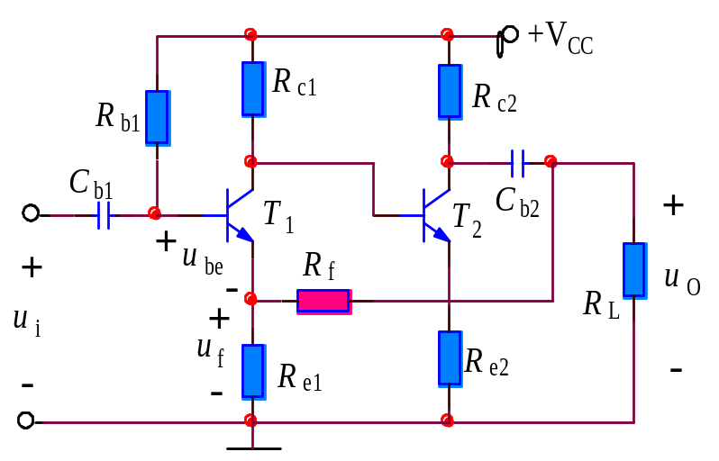
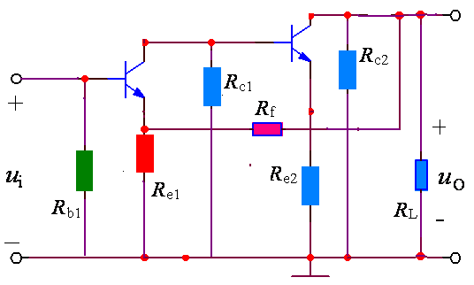
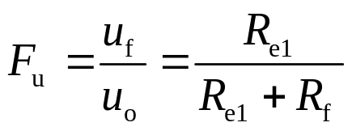


深度负反馈情况下放大器的近似计算举例
一. 估算反馈放大倍数
例1 分立元件电压串联负反馈
则反馈系数：
而深度负反馈时 “虚短”即
所以闭环电压放大倍数：

Slide 23




例2.运放组成的电压串联负反馈电路
V
+
∞
u
反馈系数
+
o
+
u’
A
+
V
i
-
－
+
-
u
i
+
-
u
R
f
R
f
利用虚短的概念得知
1
V
-
则
闭环电压增益

Slide 24









例3 分立元件电流串联负反馈
反馈系数:
利用虚短的概念得知
故闭环增益
闭环电压增益
由第二章知，该电路闭环电压增益:

Slide 25





例4.运放组成的电流串联负反馈
利用虚短概念可知:
R
V
+
∞
+
A
+
－
u
i
i
R
L
o
-
+
+
u
R
-
u
反馈系数
f
1
O
V
-
闭环增益
闭环电压增益:

Slide 26







例5 分立元件电压并联负反馈
+U
CC
R
c
R
f
i
+
反馈系数:
R
s
f
T
u
+
+
i
R
L
O
i
i
b
u
s
u_{i}
利用虚断的概念知:
-
-
-
闭环增益
闭环电压增益

Slide 27




例6.运放组成的电压并联负反馈
i
R
f
f
利用虚断可知
i‘_{i}≈0 i_{i}≈i_{f}
i’
R
i
u
1
∞
o
u
－
i
A
+
s
+
i
R
L
反馈系数
闭环增益
闭环电压增益

Slide 28






例7.分立电路电流并联负反馈
+U
CC
R
c1
R
c2
R
T
1
T
2
s
+
反馈系数:
+
i
+
i
i
o
i
b
R
f
u
u
u
R
O
s
i
L
i
R
-
-
f
e2
利用虚断可知
-
闭环增益
闭环电压增益

Slide 29




例8. 运放组成的电流并联负反馈放大器
利用虚断可知
R
1
i’
－
∞
i
A
+
+
+
i
i
+
i
o
u
u
R
-
o
反馈系数
i
L
-
i
f
R
f
R
闭环增益
闭环电压增益

Slide 30

二. 估算输入、输出电阻
在深度负反馈条件下：
注：表中的输入、输出电阻均指反馈环中的输入、输出电阻。

Slide 31


例1 电压串联负反馈
R_{if}＝∞
／
R_{if}＝ R_{if}′//R_{b1}
≈ R_{b1}
R_{of}＝0

Slide 32


例2 电压并联负反馈
R_{if}＝0
／
R_{if}＝ R_{if}′+R_{S}
≈R_{S}
R_{of}＝0

Slide 33


例3 电流并联负反馈
R_{if}＝0
／
R_{if}≈R_{S}
R_{of}＝∞
／
R_{of}＝ R_{of}′//R_{C2}
≈R_{C2}

Slide 34

例4 电流串联负反馈
R_{if}＝∞
／
R_{if}≈R_{b1}//R_{b2}
R_{of}＝∞
／
R_{of}≈R_{C}
R_{if}
R_{if}′
R_{of}
R_{of}′

Slide 35




三、深度负反馈情况下放大器的近似计算例题分析
例1：求图示反馈放大电路的电压放大倍数、输入电阻、输出电阻。
求电压放大倍数
＋
u_{f}
－

Slide 36
求输入电阻、输出电阻：
R_{if}＝∞
／
R_{if}＝ R_{if}′//R₅
≈ R₅
R_{of}＝0

Slide 37





例2：求图示反馈放大电路的电压放大倍数、输入电阻、输出电阻。
求电压放大倍数
i_{o}
+
u_{f}
－

Slide 38
求输入电阻、输出电阻
R_{if}＝∞
／
R_{if}＝ R_{if}′//R_{f1}
≈ R_{f1}
R_{of}＝∞
／
R_{of}＝ R_{of}′//R_{f2} //R_{C3}
≈ R_{f2} //R_{C3}

Slide 39
思考题：
1、要提高放大器电压增益的稳定性，应引入哪种类型的负反馈？
2、要提高放大器的输入电阻和输出电压的稳定性，应引入哪种类型的负反馈？
3、要提高放大器的带负载能力，应引入哪种类型的负反馈？
4、要提高放大器从前级吸取信号电压的能力，应引入哪种类型的负反馈？
5、要提高放大器从前级吸取信号电流的能力，应引入哪种类型的负反馈？
6、深度负反馈时放大器的增益如何计算？
7、何为“虚短”，何为“虚断”？

Slide 40
作业：5.4 5.6 5.7 5.9 5.11 5.13

